Slide 1
INTRODUCTION AU PYTHON
Dr. NSENGE MPIA HERITIER, PhD

Slide 2
Introduction
Python présente de multiples avantages par rapport aux langages traditionnels car il est naturel (utilisation de l’indentation, typage dynamique), utilisable en ligne de commande (interactif), moderne (orienté objet), extensible (modules externes de calcul et de visualisation écrites en C/C++/fortran), utilisé pour le calcul scientifique (grâce à la réutilisation de librairies de calculs déjà existantes), libre et multi-plateforme.
Python est un langage de programmation orienté objet interprété. Et, un programme écrit en Python n'est opérationnel que si l'interpréteur est disponible sur la machine (bien que des solutions de compilation existent). En contrepartie, il peut fonctionner dès lors que l'interpréteur est présent, quel que soit le système d'exploitation de la machine. Sous cet angle, on peut le considérer comme un langage multiplateforme.
La distribution Python intègre un grand nombre de librairies. Elles couvrent un large choix de domaines (bases de données, accès réseaux, multimédia, traitements systèmes, compression, multithreading, Data science...).
Outre les librairies standards, un grand nombre de paquetages développés par des contributeurs indépendants donne accès à des fonctionnalités spécialisées performantes. Ces paquetages nous donnent la possibilité de programmer des applications dans quasiment tous les secteurs de l'informatique

Slide 3
Environnement de développement
Pour des raisons pratiques, nous utiliserons, dans ce cours, l’environnement Anaconda. En effet, Anaconda regroupe un ensemble d'outils gravitant autour des langages de programmation Python et R : il fournit notamment les deux environnements d'exécution. Cette distribution de Python est orientée Data Science et Machine Learning : dans ces domaines, elle est certainement la plus populaire. Anaconda s'installe aussi bien sur Windows, MacOs ou Linux.
On peut trouver le logiciel Anaconda à partir de son site officiel : https://www.anaconda.com. Anaconda propose son propre gestionnaire de paquets appelé « conda ».

Slide 4
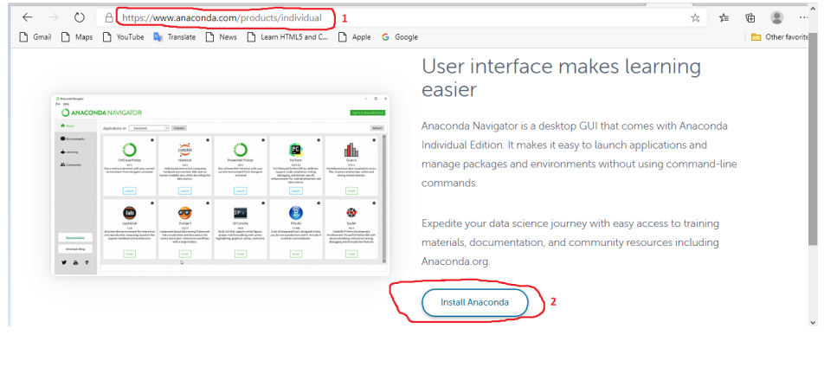
Installation de Anaconda
Premièrement, on se dirige sur le site d’Anaconda dans ce lien: https://www.anaconda.com/products/individual et après, on va cliquer sur Install Anaconda.

Slide 5
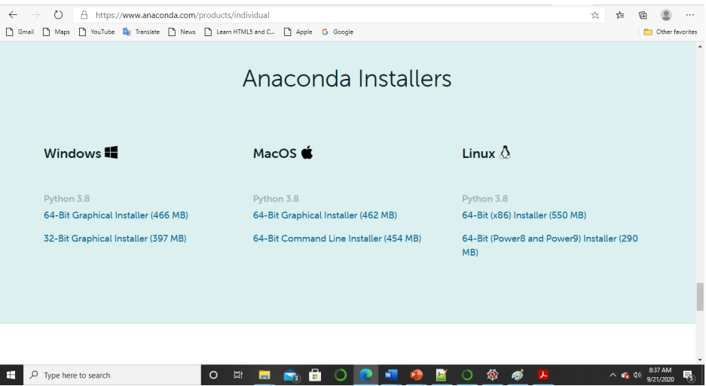
Ce qui amènera cette interface :

Slide 6

On peut ainsi télécharger une version d’Anaconda en fonction de son Système. On va installer Anaconda et après l’installation, on pourra lancer Anaconda qui se présentera comme suit :
Dans cette interface, nous allons utiliser Jupyter et Spyder comme éditeurs pour programmer en Python

Slide 7
Jupyter et Spyder
Spyder qui signifie Scientific Python Development EnviRonment, est un environnement de développement intégré gratuit (IDE) qui est inclus avec Anaconda. Il comprend des fonctions d'édition, de test interactif, de débogage et d'introspection
Jupyter Notebook est une application web open source qu’on peut utiliser pour créer et partager des documents qui contiennent du code en direct, des équations, des visualisations et du texte. Jupyter Notebook est maintenu par les gens du Projet Jupyter. Le nom, Jupyter, vient des langages de programmation de base qu'il supporte : Julia, Python et R.

Slide 8
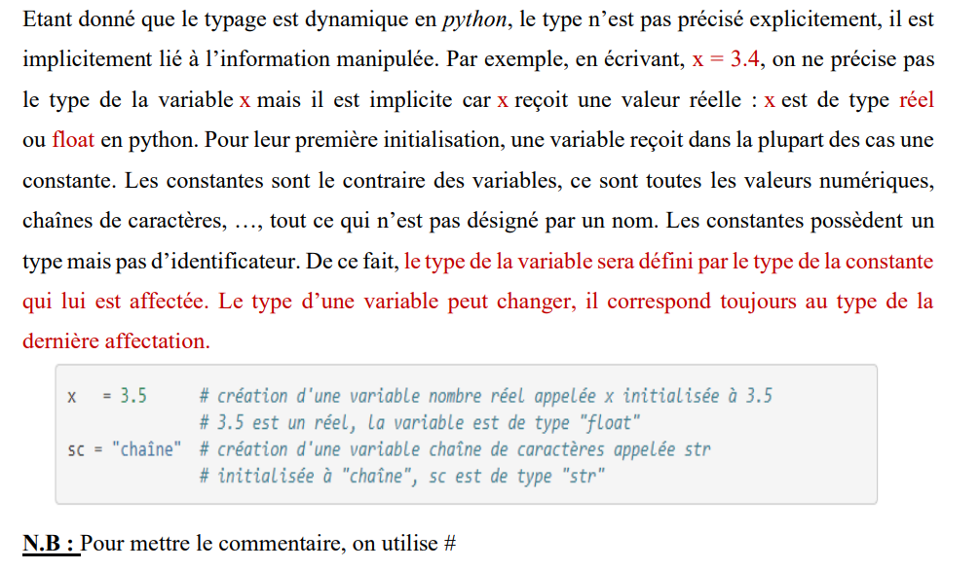
Variables
On doit rappeler qu’une variable est caractérisée par :
un identificateur : il peut contenir des lettres, des chiffres, des blancs soulignés mais il ne peut commencer par un chiffre. Minuscules et majuscules sont différenciées. Il est aussi unique.
un type : c’est une information sur le contenu de la variable qui indique à l’interpréteur python, la manière de manipuler cette information.

Slide 9
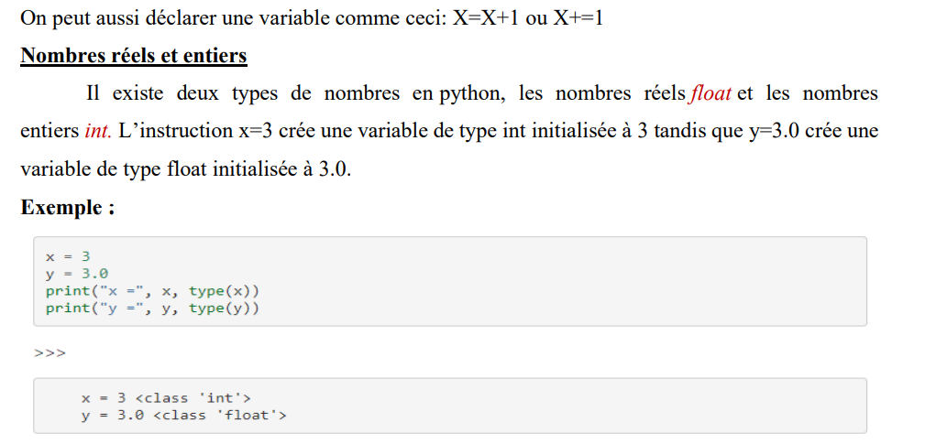
Variables (Cont.)

Slide 10
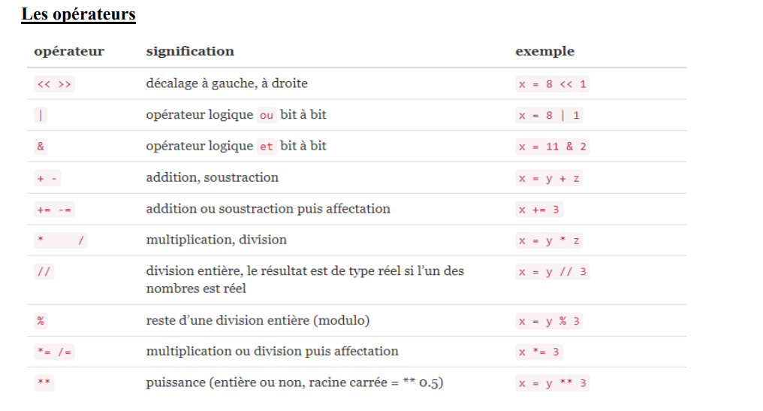
Variables (Cont.)

Slide 11
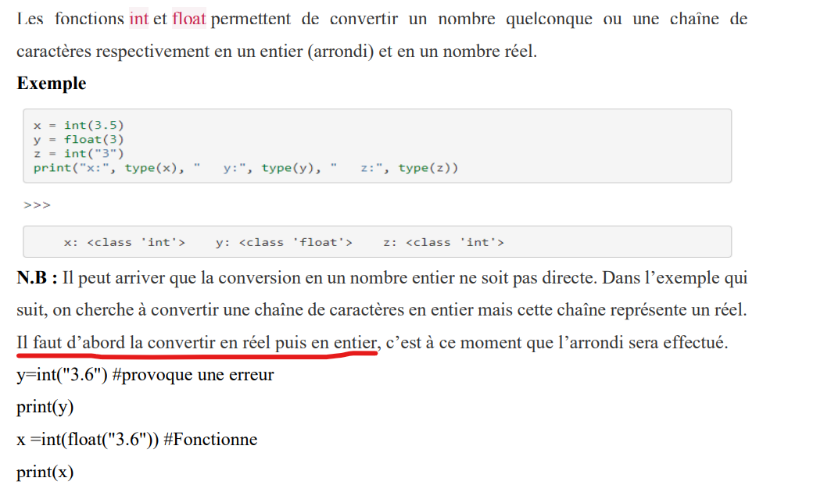
Variables (Cont.)

Slide 12
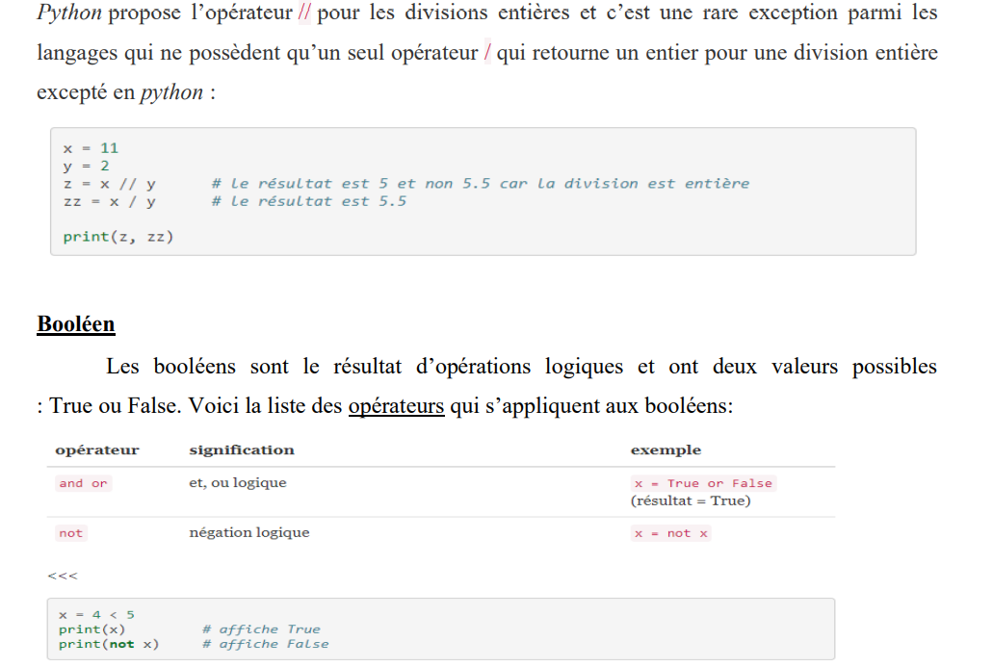
Variables (Cont.)

Slide 13
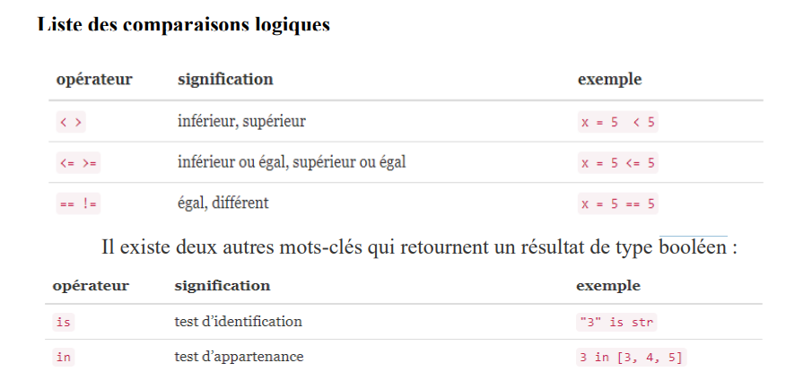
Variables (Cont.)

Slide 14
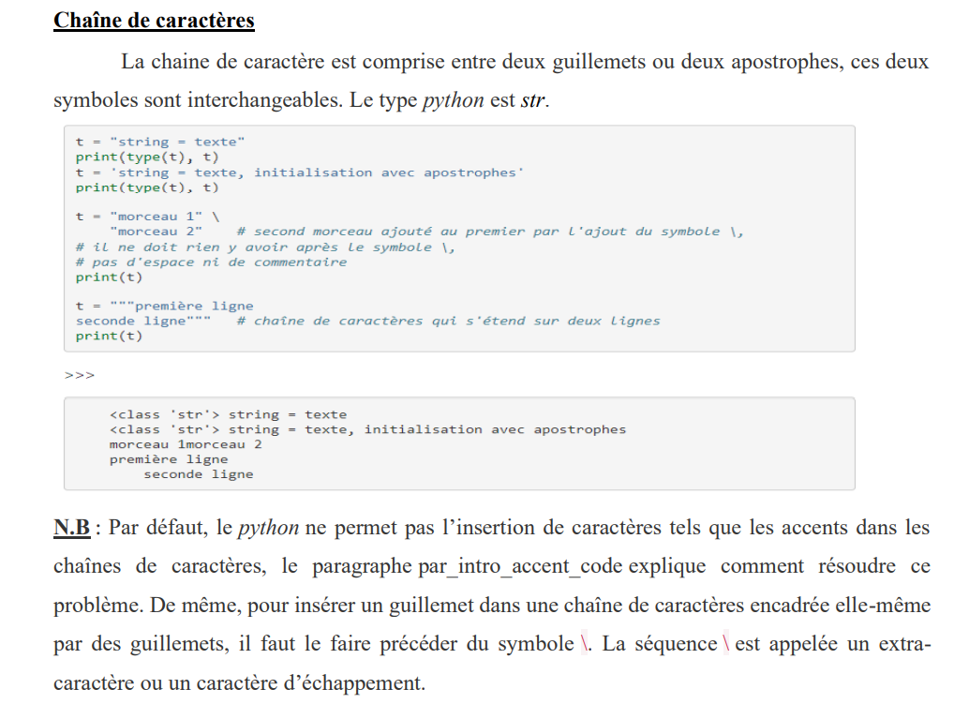
Variables (Cont.)

Slide 15
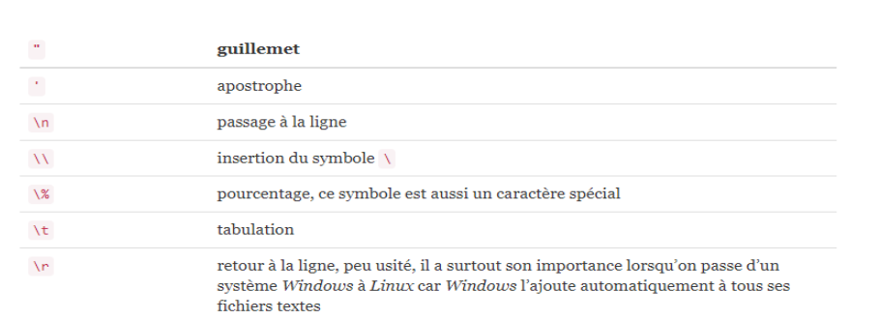
Variables (Cont.)

Slide 16
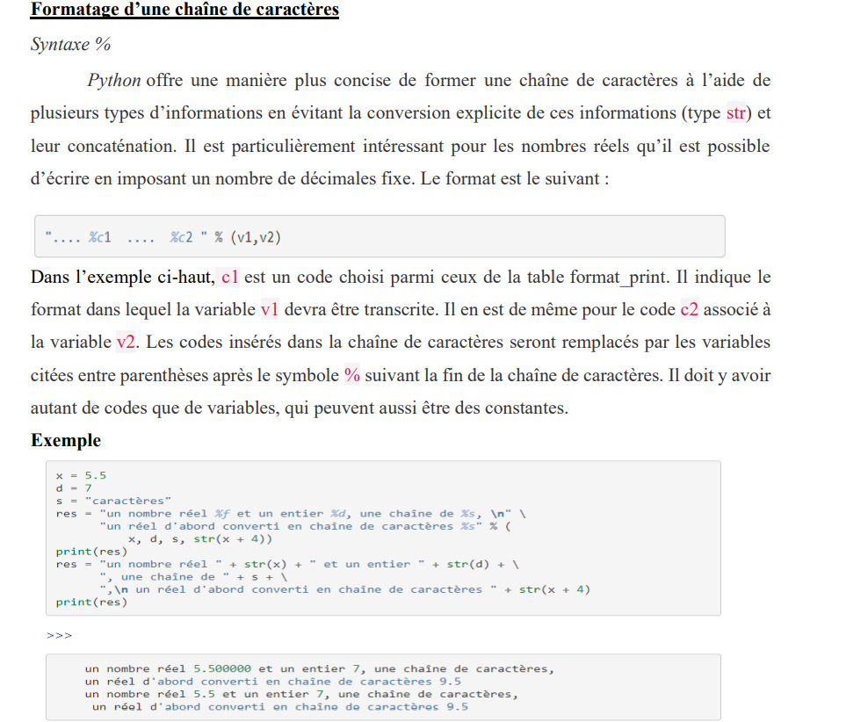
Variables (Cont.)

Slide 17
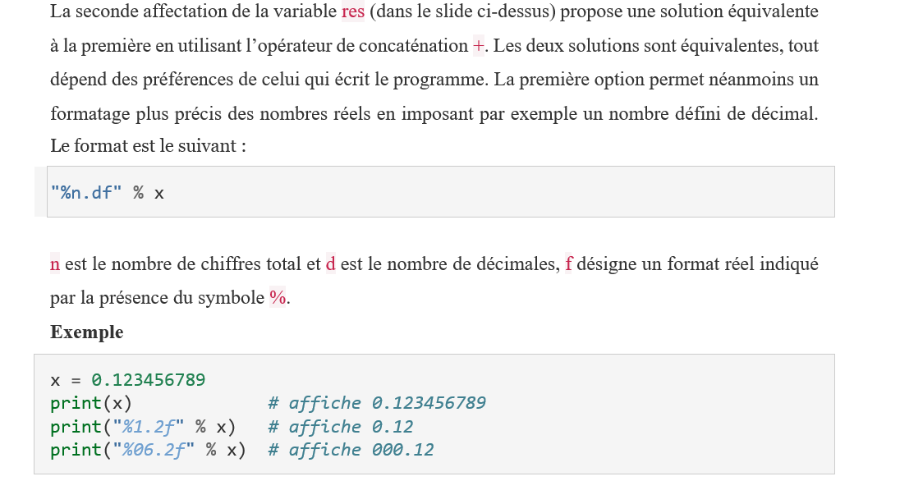
Variables (Cont.)

Slide 18
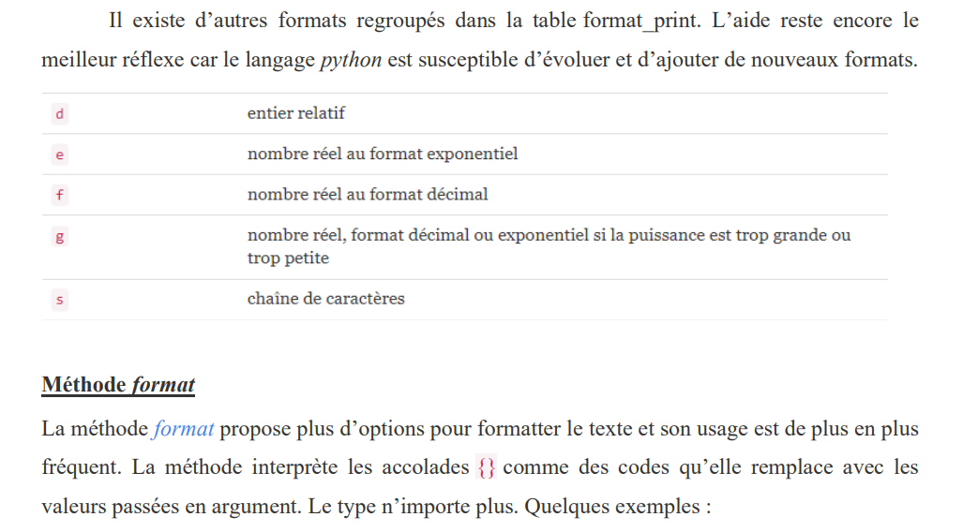
Variables (Cont.)

Slide 19
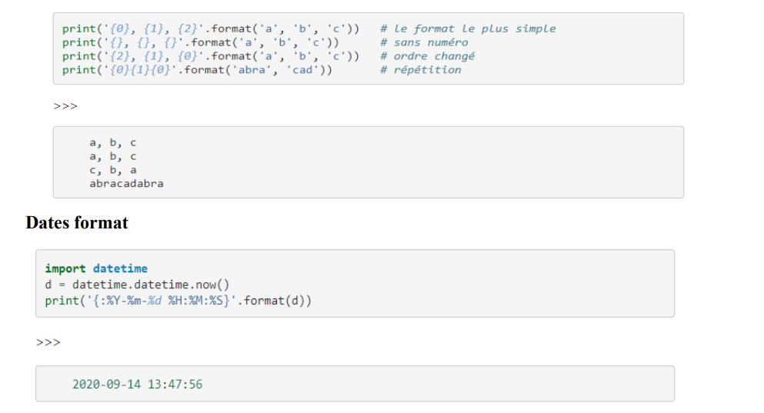
Variables (Cont.)

Slide 20
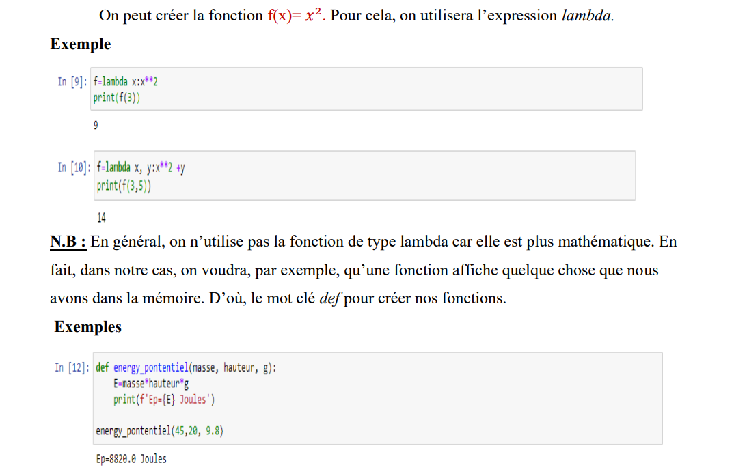
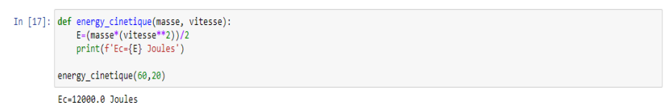
Les fonctions

Slide 21
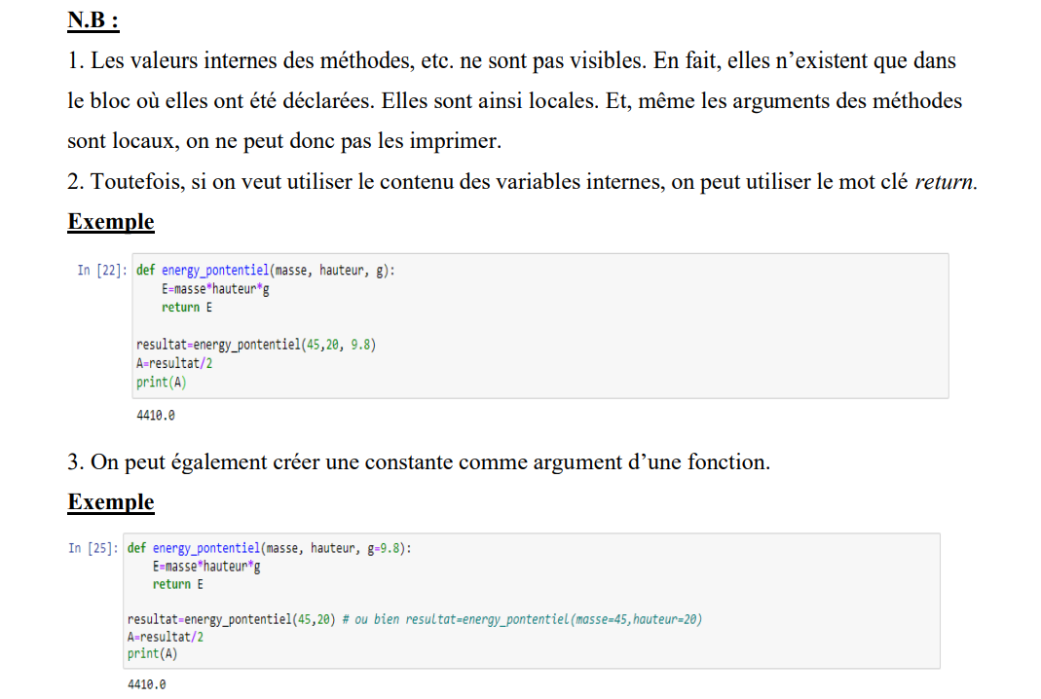
Les fonctions (Cont.)

Slide 22
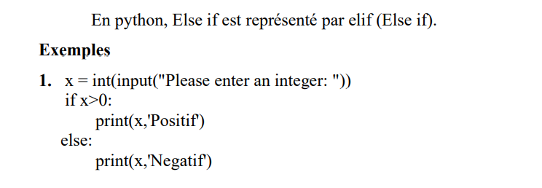
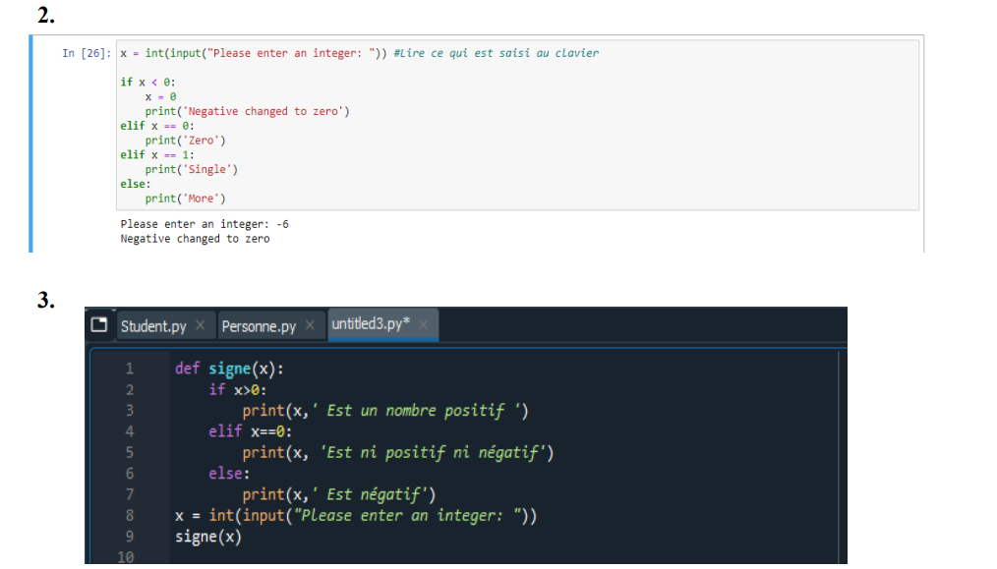
Structure de contrôle if … else

Slide 23
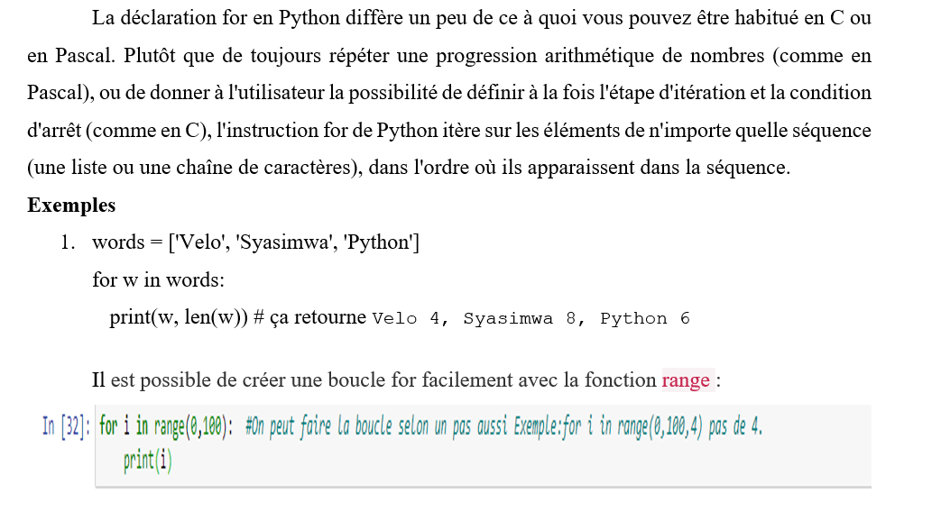
Structure de contrôle For

Slide 24
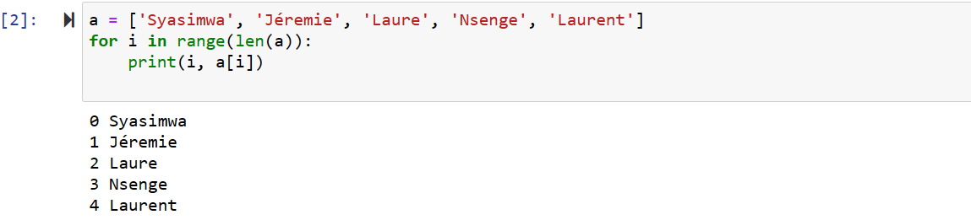
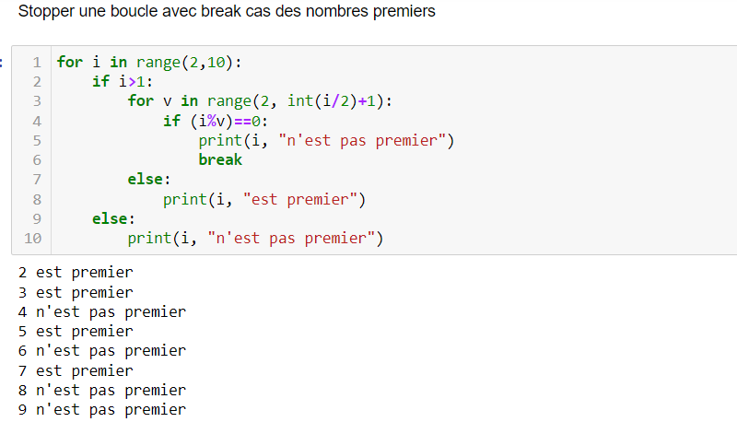
Structure de contrôle For (Exemples)

Slide 25
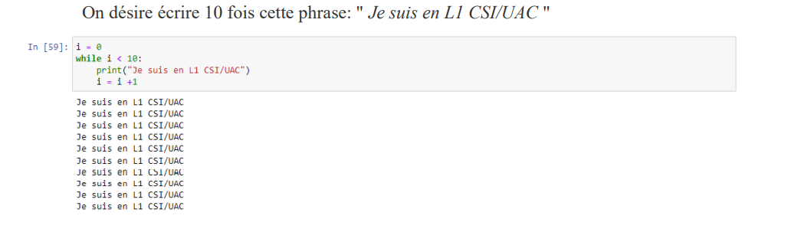
Structure de contrôle While

Slide 26
Structures des données

Slide 27
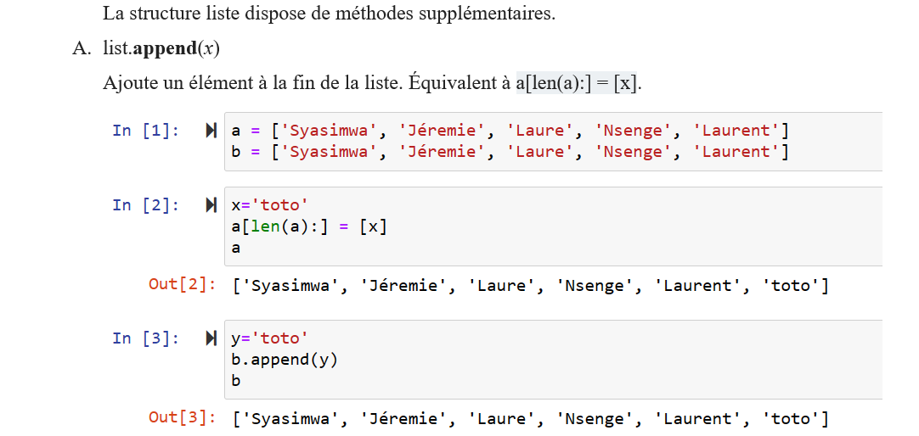
Liste

Slide 28
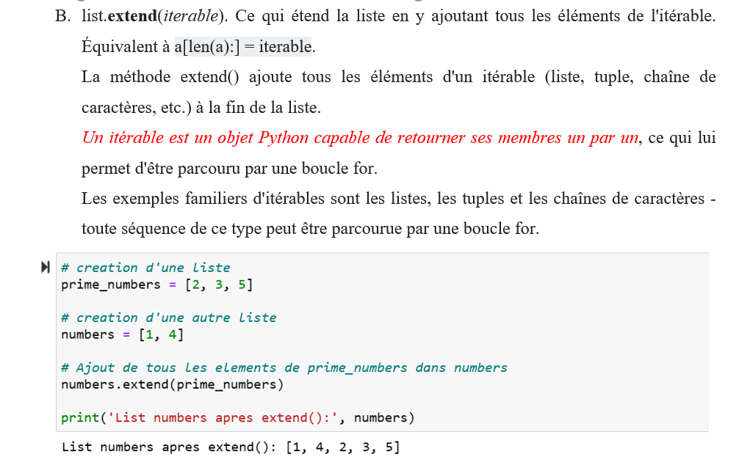
Liste (Cont.)

Slide 29
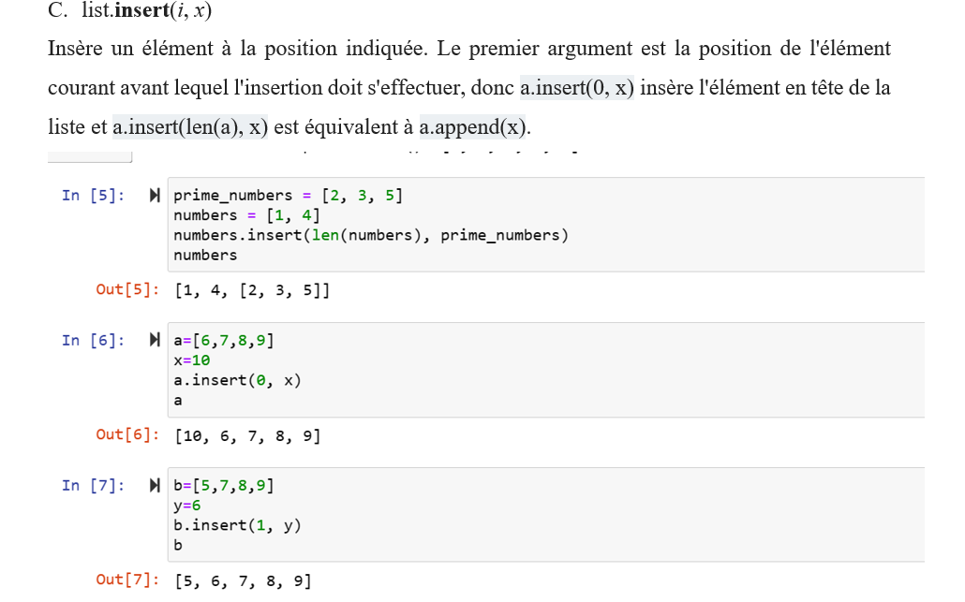
Liste (Cont.)

Slide 30
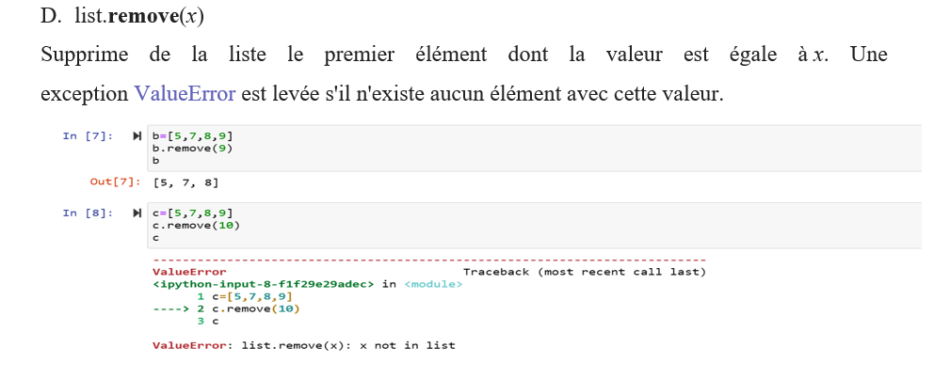
Liste (Cont.)

Slide 31
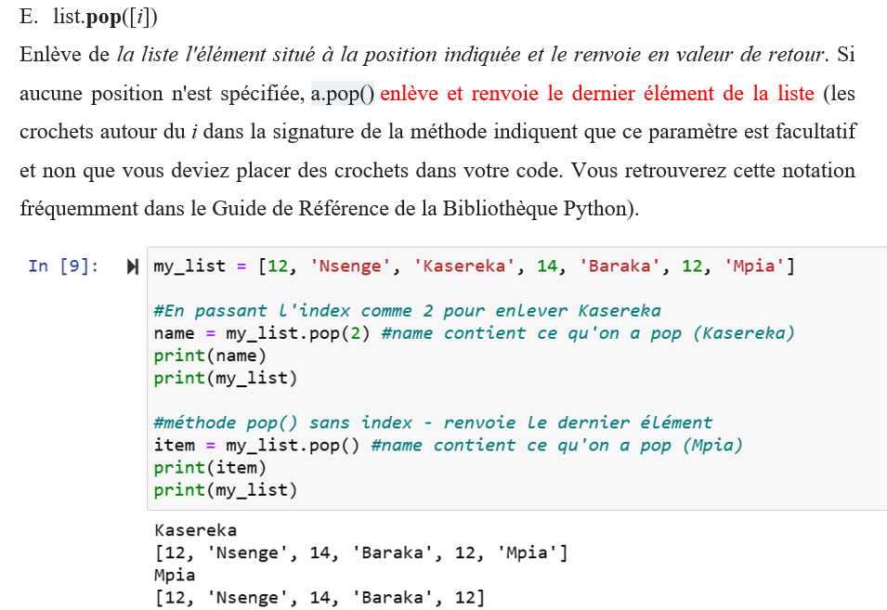
Liste (Cont.)

Slide 32
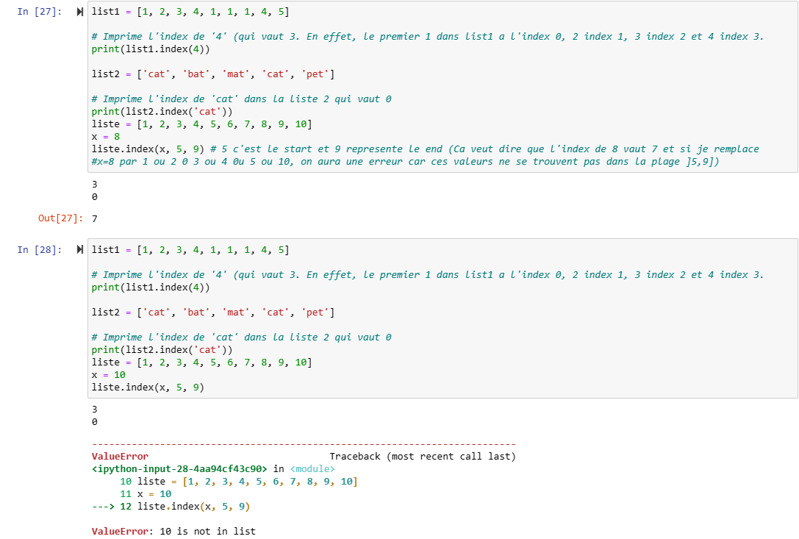
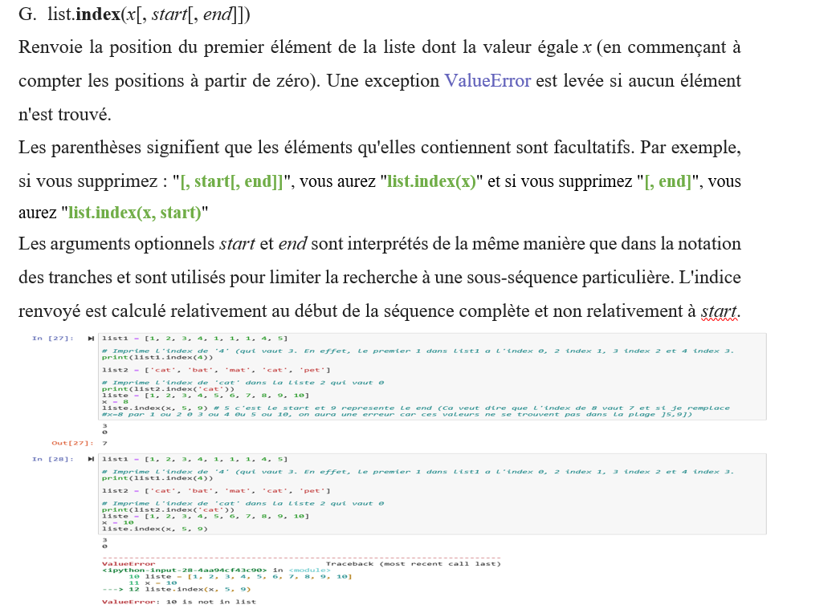
Liste (Cont.)

Slide 33
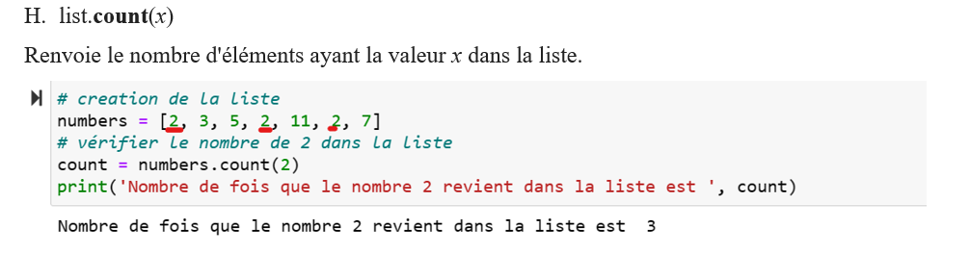
Liste (Cont.)

Slide 34
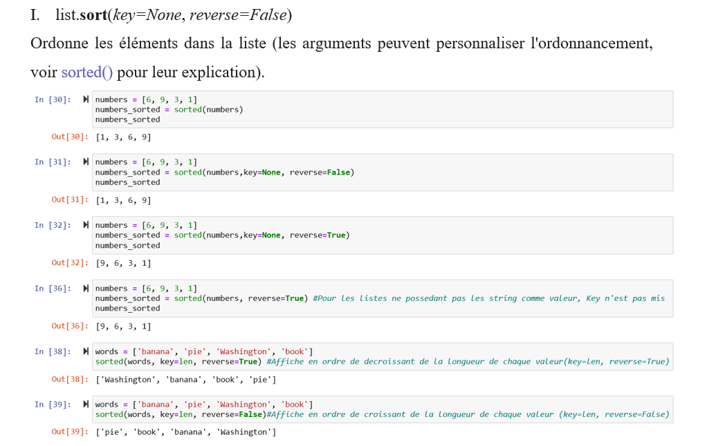
Liste (Cont.)

Slide 35
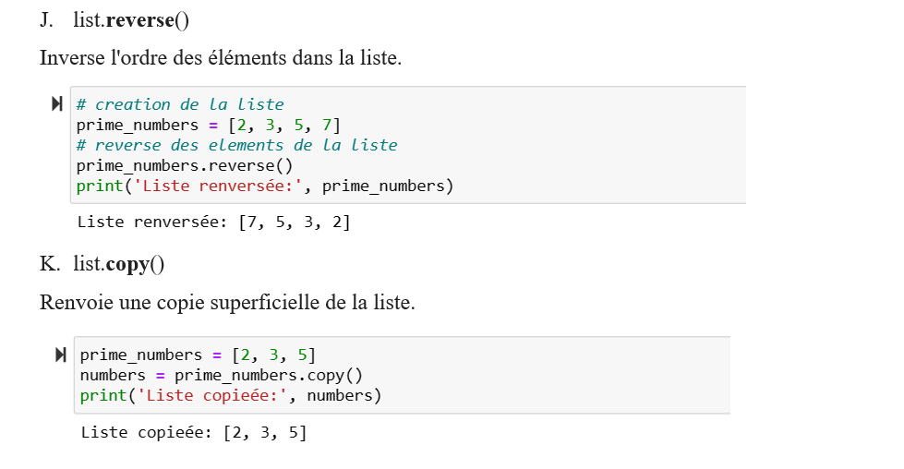
Liste (Cont.)

Slide 36
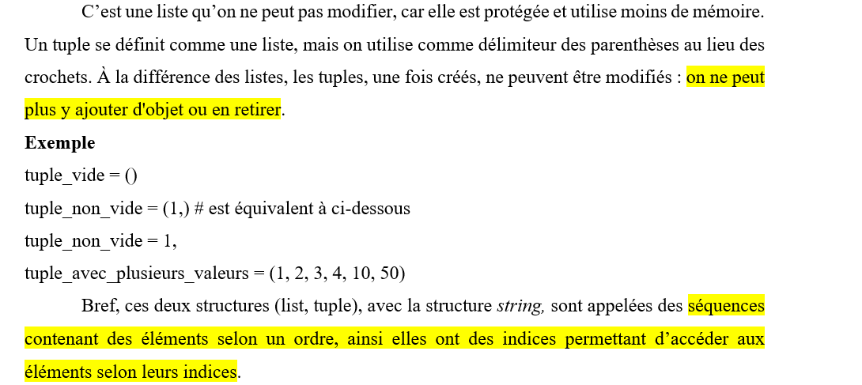
Tuple

Slide 37
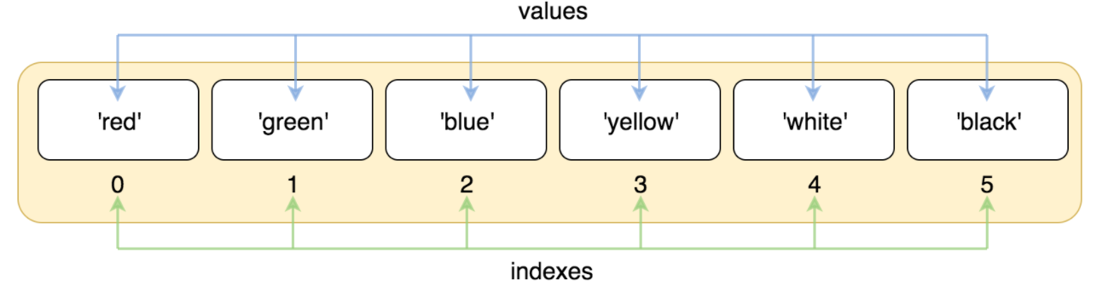
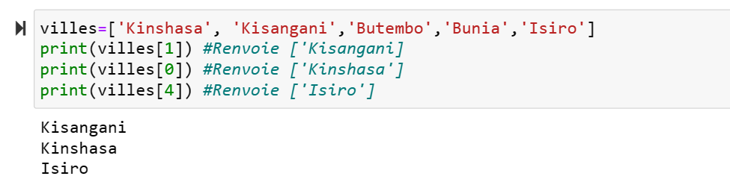
Indexing
L’indexing n’est pas une structure des donnees, mais plutot la technique d’accès aux éléments (des listes) via leurs index.
Exemple:
couleurs = ['red', 'green', 'blue', 'yellow', 'white', 'black']
Ici, nous avons défini une liste de couleurs. Chaque élément de la liste possède une valeur (le nom de la couleur) et un index (sa position dans la liste).
Python utilise une indexation basée sur zéro. Cela signifie que le premier élément(valeur 'red') a un index 0, le second(valeur ‘green') a un index 1, et ainsi de suite:

Slide 38
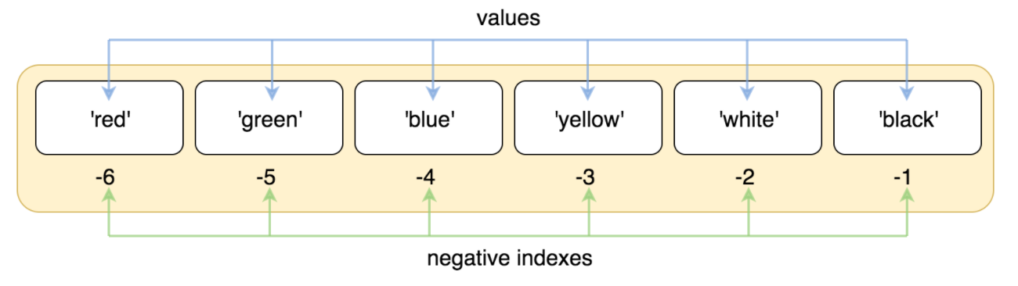
Indexing (Cont.)
Les index négatifs
En utilisant l'indexation, nous pouvons facilement obtenir n'importe quel élément par sa position. C'est pratique si nous utilisons la position de la tête d'une liste.
Mais qu'en est-il si nous voulons prendre le dernier élément d'une liste ? Ou l'avant-dernier élément ?
Dans ce cas, nous voulons énumérer les éléments de la queue d'une liste. Pour répondre à cette exigence, il existe l'indexation négative. Ainsi, au lieu d'utiliser des index de zéro et plus, on peut utiliser des index de -1 et moins:

Slide 39
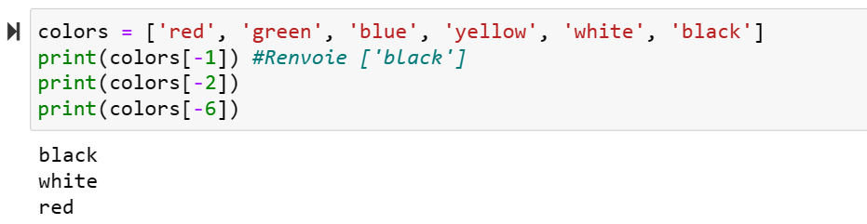
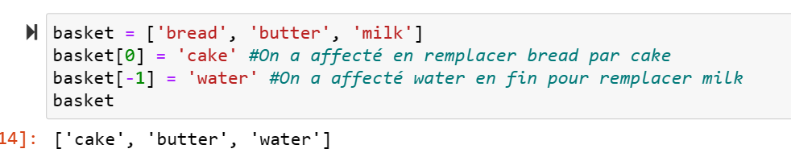
Indexing (Cont.)
Dans le système d'indexation négative, -1 correspond au dernier élément de la liste (valeur ‘black'), -2 à l'avant-dernier (valeur ‘white'), et ainsi de suite.
Auparavant, nous utilisions l'indexation uniquement pour accéder au contenu d'une cellule de liste. Mais il est également possible de modifier le contenu d'une cellule en utilisant une opération d'affectation :

Slide 40
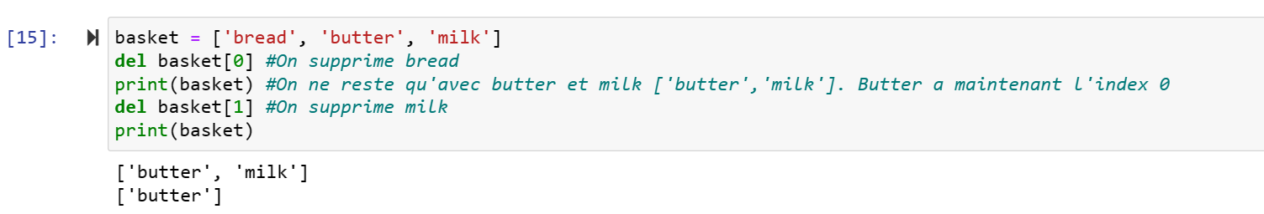
Indexing (Cont.)
Nous pouvons également supprimer facilement tout élément de la liste en utilisant l'indexation et l'instruction del :
Les opérations d'indexation en lecture seule fonctionnent parfaitement bien pour tous les types séquentiels (liste, dictionnaire, dataset et classes définies par l'utilisateur). Mais les opérations d'affectation et de suppression ne sont pas applicables aux types séquentiels immuables (string, tuple, int, bool, range, decimal…)

Slide 41
Slicing
Comme Indexing, le slicing est une technique d’accès à une fourchette d’éléments en indiquant la fourchette.
Comme nous l'avons montré, l'indexation permet d'accéder à une seule cellule d'une liste, de la modifier ou de la supprimer.
Le slicing est utile quand nous voulons obtenir une sous-liste de la liste.
Ou si nous voulons mettre à jour un groupe de cellules en une seule fois
Ou si l'on veut se lancer dans une frénésie et étendre une liste avec un nombre arbitraire de nouvelles cellules dans n'importe quelle position.

Slide 42
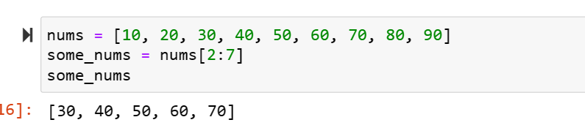
Usage basic de Slicing
nums = [10, 20, 30, 40, 50, 60, 70, 80, 90]
Que faire si l'on veut prendre une sous-liste de la liste nums ?
Voici donc notre premier exemple de tranche (slicing) : 2:7.
La syntaxe complète d'une tranche est la suivante :
start:stop:step.
start fait référence à l'indice de l'élément qui est utilisé comme début de notre tranche.
stop fait référence à l'indice de l'élément que nous devons arrêter juste avant pour terminer notre tranche.
step vous permet de prendre chaque nième élément dans une plage start:stop.
Dans notre exemple, start est égal à 2, donc notre tranche commence à la valeur 30. stop est égal à 7, donc le dernier élément de la tranche est 70 avec l'index 6.
A la fin, slice crée une nouvelle liste (nous l'avons nommée some_nums) avec les éléments sélectionnés.

Slide 43
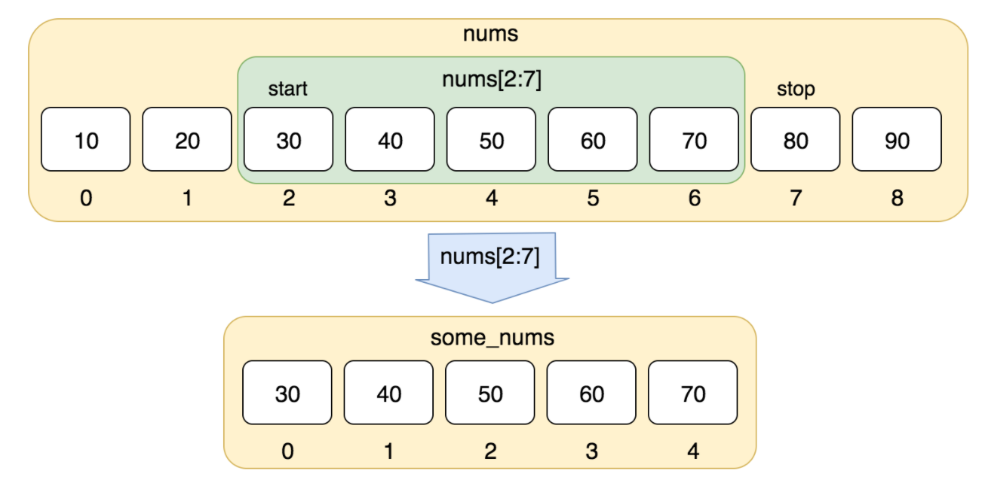
Usage basic de Slicing (Cont.)
Nous n'avons pas utilisé de pas (step) dans notre tranche, donc nous n'avons sauté aucun
élément et obtenu toutes les valeurs dans l'intervalle
Dans le slide qui vient, nous allons illustrer un exemple avec les steps

Slide 44
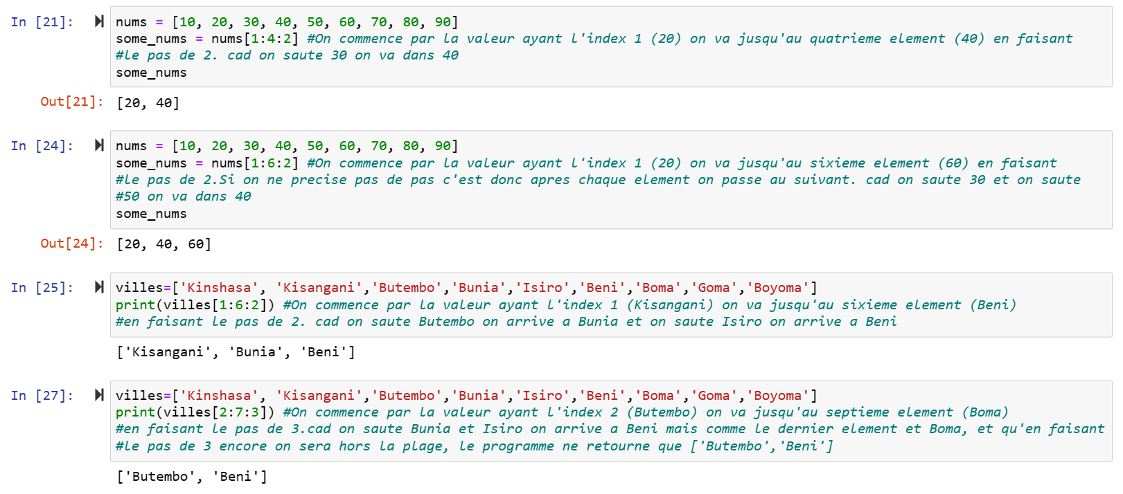
Usage basic de Slicing avec le step

Slide 45
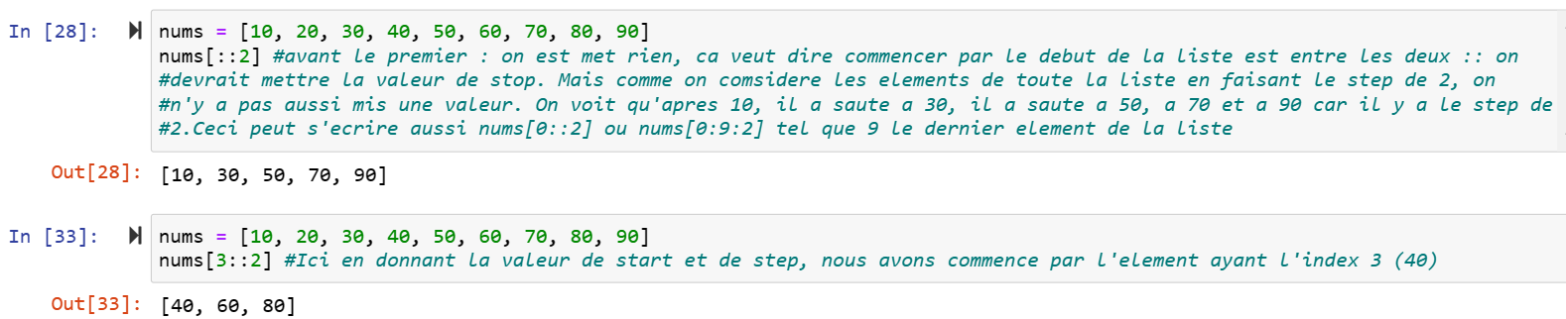
Prendre chaque nième élément d'une liste
Que faire si l'on veut avoir seulement tous les deuxièmes éléments de nums ? C'est là que le paramètre step entre totalement en jeu :
Et si nous ne voulons pas inclure certains éléments à la fin, nous pouvons également ajouter le paramètre stop :

Slide 46
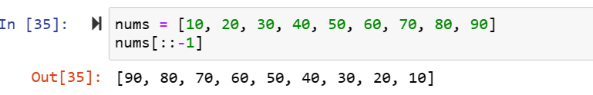
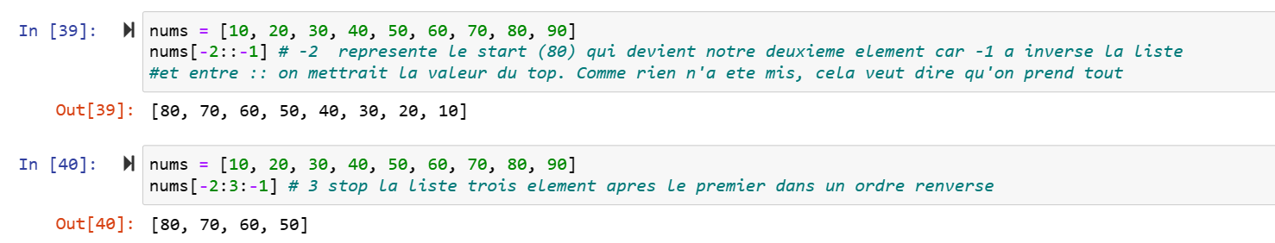
Utilisation de l'étape négative et de la liste inversée
Nous pouvons utiliser un pas négatif pour obtenir une liste inversée:
Le pas négatif change d'une certaine manière, le fonctionnement de la notation de la tranche.
Il fait que la tranche est construite à partir de la queue de la liste.
Donc, elle va du dernier élément au premier élément.
C'est pourquoi nous obtenons une liste inversée avec un pas négatif.
En raison de cette particularité, le début et la fin doivent également être indiqués de droite à gauche. Par exemple, si vous voulez avoir une liste inversée qui commence à 80 :

Slide 47
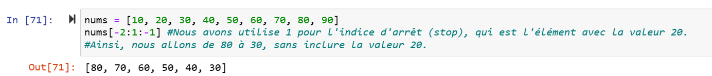
Utilisation de l'étape négative et de la liste inversée
Nous pouvons utiliser la valeur stop pour arrêter la prise avant un certain élément. Par exemple, n'incluons pas les valeurs 20 et 10 :

Slide 48
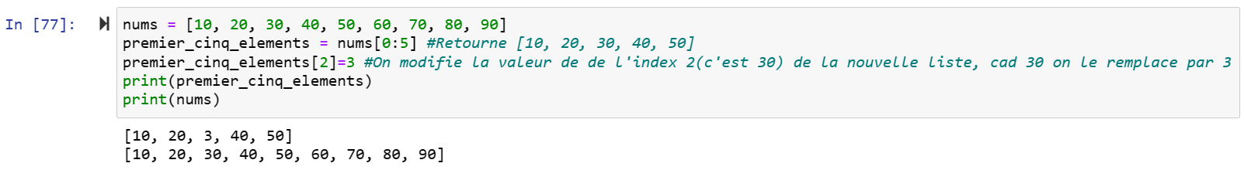
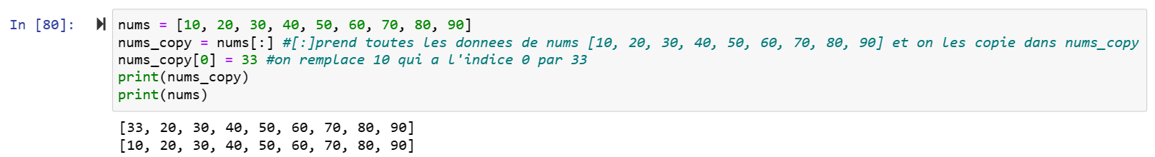
Couper (Slice) et copier
Une chose importante à noter - est que la tranche de liste crée une copie superficielle de la liste initiale. Cela signifie que nous pouvons modifier la nouvelle liste en toute sécurité et que cela n'affectera pas la liste initiale :
Bien que nous ayons muté l'élément sous l'indice 2, cela n'affecte pas la liste nums, car la liste premier_cinq_elements est une copie partielle de la liste nums.
Il existe la forme la plus courte de la notation des tranches - juste des deux points nums[ :]

Slide 49
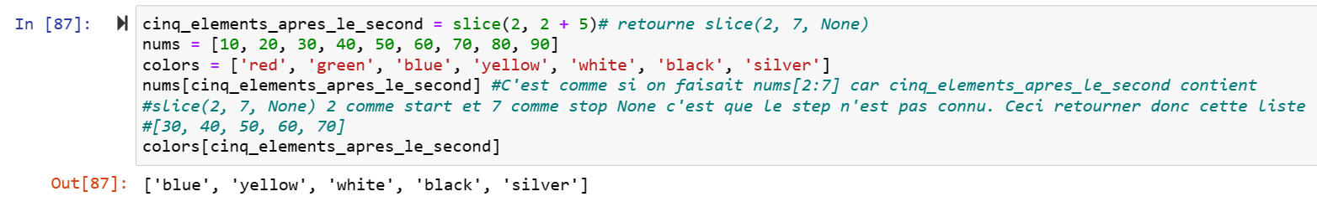

Création d’un objet tranche (slice)
Il peut arriver que nous voulons utiliser la même tranche à plusieurs reprises.
Sur ce, on crée un objet tranche au lieu d'utiliser uniquement la forme syntaxique de slice, o utilise la fonction slice():
La fonction slice() accepte les arguments dans le même ordre que dans la notation slice, et si vous devez sauter un élément, utilisez simplement None :

Slide 50


Affectation des tranches
Python supporte l'opération d'assignation de tranche, qui nous permet de faire un tas d'opérations soignées sur une liste existante. Contrairement aux opérations de tranche précédentes, celles-ci modifient l'objet original sur place.
C'est pourquoi elles ne sont pas applicables aux types séquentiels immuables.
Remplacer une partie d'une liste: L'affectation de tranches vous permet de mettre à jour une partie d'une liste avec de nouvelles valeurs :
Remplacer et redimensionner une partie de la liste: Nous pouvons remplacer une partie d'une liste par un plus gros morceau à la place :

Slide 51



Affectation des tranches (Cont.)
Dans le cas de l’exemple ci-haut, nous nous avons étendu la liste originale.
Il est également possible de remplacer un gros morceau par un plus petit nombre d'éléments :
Remplacer chaque n-ième élément: L'ajout d'un pas permet de remplacer chaque n-ième élément par une nouvelle valeur :
L'utilisation de l'affectation par tranche avec étape fixe une limite à la liste que nous fournissons pour l'affectation. La liste fournie doit correspondre exactement au nombre d'éléments à remplacer. Si la longueur ne correspond pas, Python lève l'exception :

Slide 52



Suppression de tranches
Nous pouvons également utiliser l'instruction del pour supprimer une tranche d'une liste :
Nous pouvons également fournir un paramètre de pas pour découper et supprimer chaque n-ième élément :
Avec la syntaxe complète, nous pouvons définir des limites pour les éléments à supprimer :

Slide 53
Dictionnaire
C’est une structure des donnees comme liste, tuple, …
Le dictionnaire en Python est une collection non ordonnée de valeurs de données, utilisée pour stocker des valeurs de données comme une carte, qui, contrairement aux autres types de données qui ne contiennent qu'une seule valeur en tant qu'élément, le dictionnaire contient une paire clé:valeur.
La clé-valeur est fournie dans le dictionnaire pour le rendre plus optimisé.
En Python, un dictionnaire peut être créé en plaçant une séquence d'éléments entre accolades {}, séparés par une virgule.
Le dictionnaire contient des paires de valeurs, l'une d'entre elles étant la clé et l'autre l'élément correspondant à la paire clé:valeur.
Les valeurs d'un dictionnaire peuvent être de n'importe quel type de données et peuvent être dupliquées, tandis que les clés ne peuvent pas être répétées et doivent être immuables (cad pas de modification, suppression…).

Slide 54


Création d'un dictionnaire

Slide 55


Dictionnaire imbriqué
En Python, un dictionnaire imbriqué est un dictionnaire à l'intérieur d'un dictionnaire. Il s'agit d'une collection de dictionnaires en un seul dictionnaire.

Slide 56

Accéder aux éléments d'un dictionnaire imbriqué

Slide 57

Ajouter un élément dans un dictionnaire imbriqué
Nous avons ajouté un element (Married) dans le nouveau dictionnaire numero 3.

Slide 58


Supprimer des éléments d'un dictionnaire imbriqué
Supprimer le dictionnaire d'un dictionnaire imbriqué

Slide 59

Itérer dans un dictionnaire imbriqué

Slide 60
Points clés à retenir pour les dictionnaires imbriqués
Un dictionnaire imbriqué est une collection non ordonnée de dictionnaires.
Le découpage en tranches (slicing) d'un dictionnaire imbriqué n'est pas possible.
Nous pouvons réduire ou augmenter le nombre de dictionnaires imbriqués selon les besoins.
Comme les dictionnaires, ils ont aussi une clé et une valeur.
Les dictionnaires sont accessibles à l'aide de la clé.

Slide 61

Listes Compréhension

Slide 62


Exemple d’illustration d’exécution en termes de performance d’une liste compréhension

Slide 63

Dictionnaires Compréhension

Slide 64

La syntaxe du dictionnaire comprehension avec condition

Slide 65

Tuple Comprehension

Slide 66

Exercice sur les fonctions/méthodes
1. Equation du second degré avec paramètres fixes

Slide 67

Exercice sur les fonctions/méthodes (Cont.)
2. Equation du second degré avec saisie de l’utilisateur des paramètres

